Slide 1
PROJENİN ADI: Atık pil kutusu
PROJEYİ UYGULAYAN OKUL: DERİNÖZ KAMBURLAR İ.
PROJENİN AMACI: köyde kullanılan pillerin toplanarak geri dönüşüme gönderilmesi
PROJENİN İÇERİĞİ: köy bölgelere AYRILIR .HER ÖĞRENCİYE EVİNİN BULUNDUĞU BÖLGE VERİLİR. ÖĞRENCİ KENDİ BÖLGESİNDİKİ ATIK PİLLERİ TOPLAR, ATIK PİL KUTUSUNDA GETİRİR. YIL SONUNDA GERİ DÖNÜŞÜME GÖNDERİLİR.
PROJEDE GÖREVLİ ÖĞRETMEN: İBRAHİM BERÇİN
PROJEDE SINIF SEVİYESİ: 2,3,4. SINIFLAR
PROJE UYGULAMA YERİ: KÖY
BAŞLAMA TARİHİ: 11.02.2014
BİTİŞ TARİHİ: 29.05.2015
PROJE SONUCUNDA KAZANIMLAR:
* ATIK PİLLERİN TABİATA ZARAR VERDİĞİNİ FARK EDER.
* VERİLEN SORUMLULUKLARIN ÖNEMİNİ FARK EDER.

Slide 2
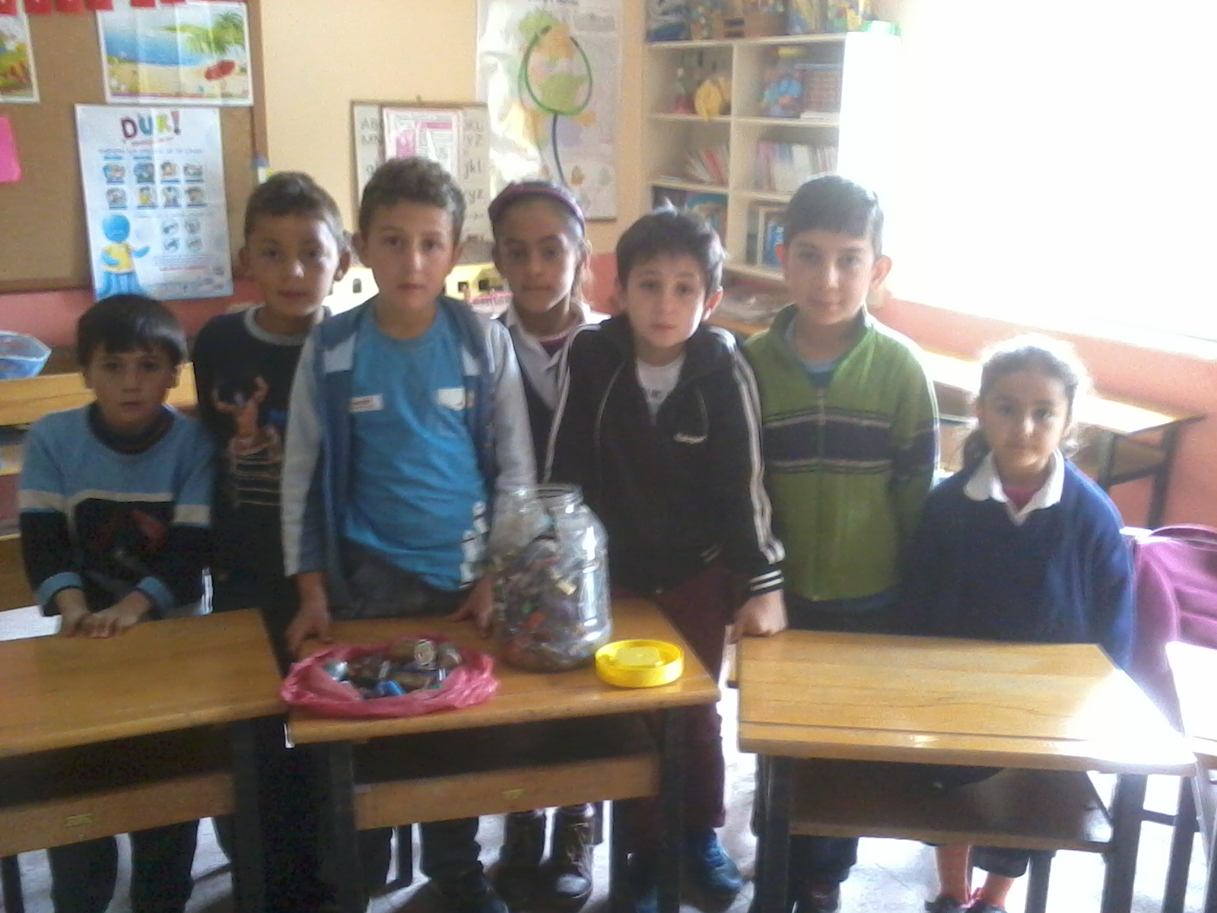

Slide 3
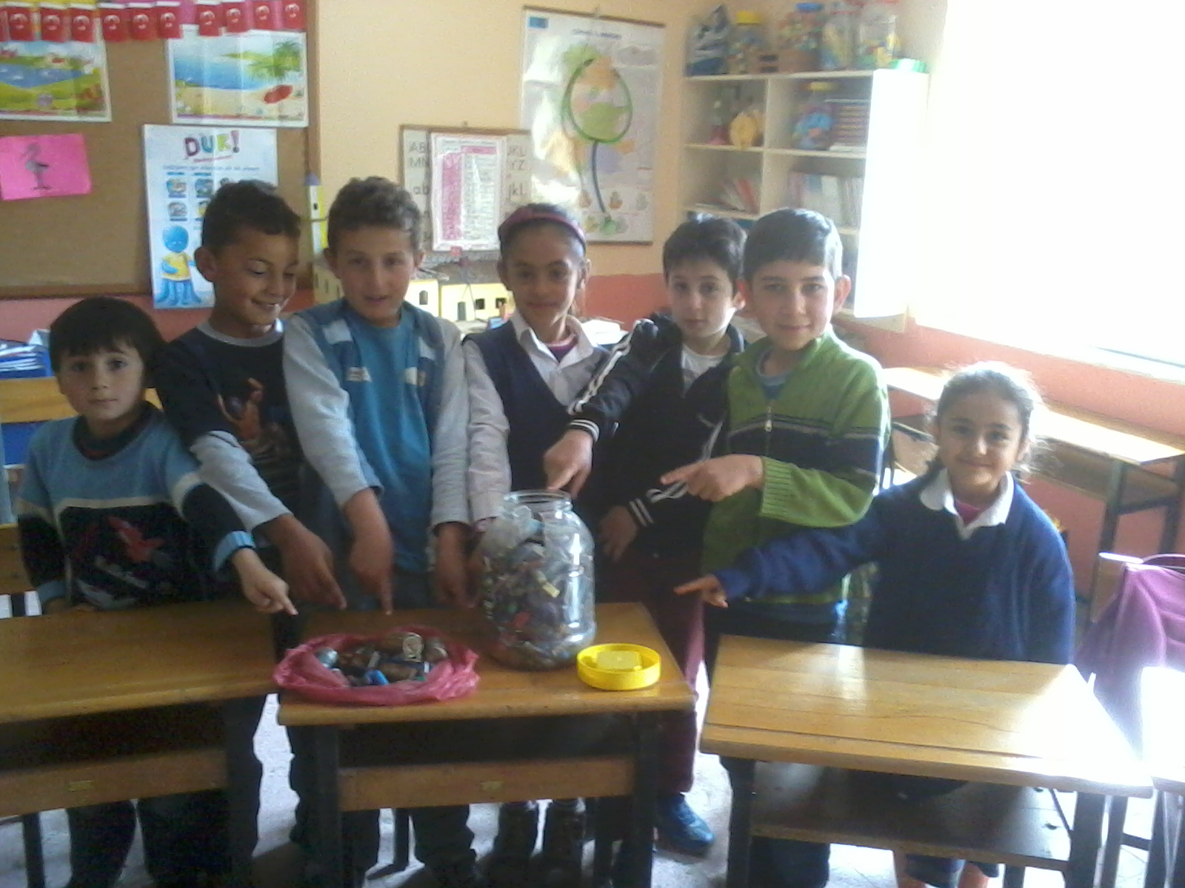

Slide 4
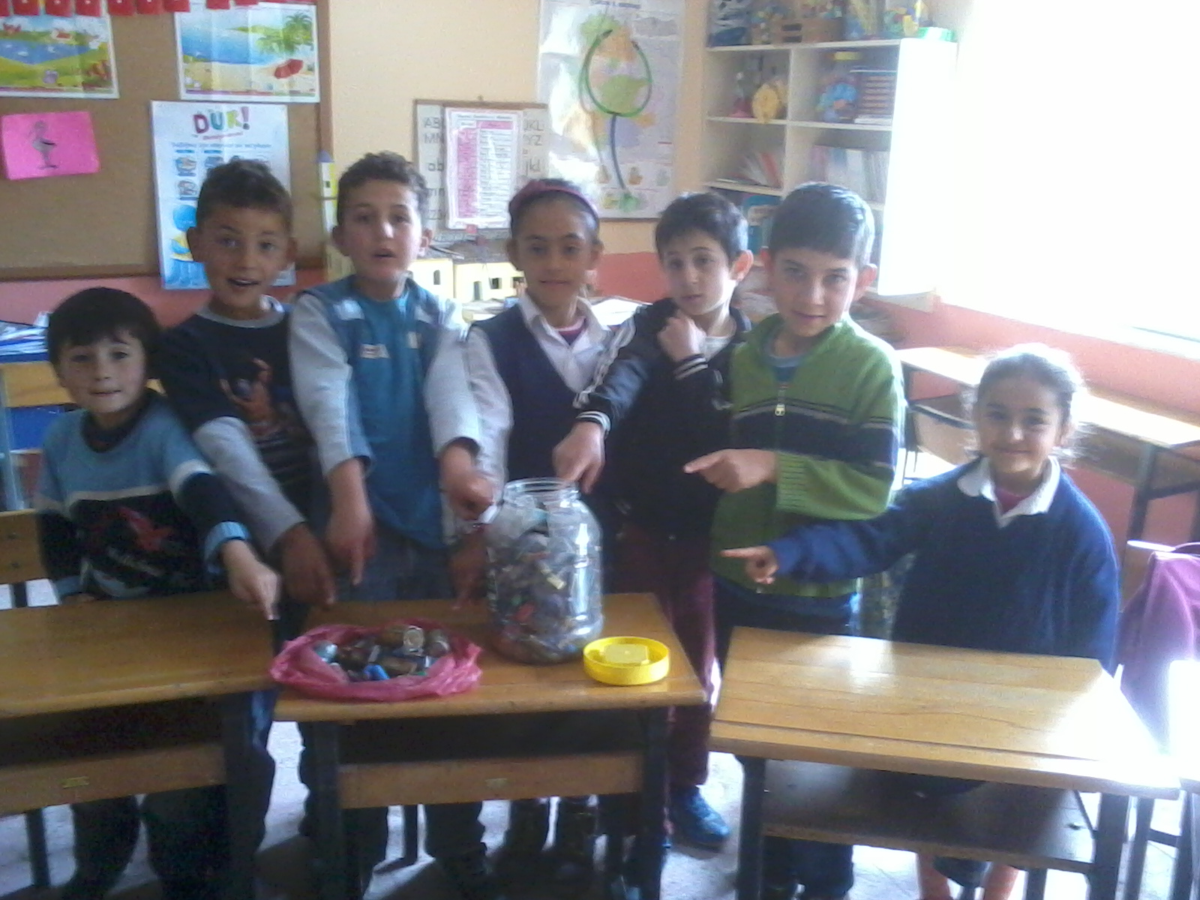

Slide 5

Pilleri Çöpe Atmayalım

Slide 6

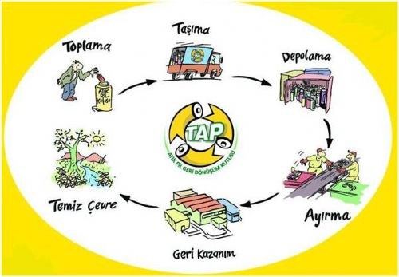
Temiz çevre sağlıklı gelecek

